Slide 1
1 历史上的操作系统
随历史线索，介绍一些重要的操作系统。
  1.1 真空管时代(1946年-1955年)
  1.2 晶体管时代(1955年-1965年)
  1.3 集成电路时代(1965年-1980年)
  1.4 大规模集成电路时代(1980年-至今)

Slide 2
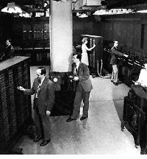
1.1 真空管计算机
真空管计算机（1945年-1955年）时期
  二战对武器设计的需要,美国、英国和德国等国家开始了电子数字计算机的研究
  ENIAC（Electronic Numerical Integrator And Computer ）
    1946年2月15日在美国宣告诞生，运算速度：5000次/每秒, 18000个真空管, 占地182平方米，重量130吨，功耗140kW
    没有程序设计语言（甚至没有汇编），更谈不上操作系统
    程序员提前预约一段时间,然后到机房将他的插件板插到计算机里，期盼着在接下来的时间中几万个真空管不会烧断从而可以计算自己的题目

Slide 3
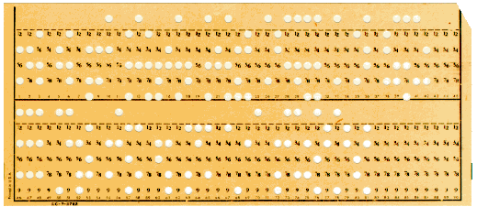
1.1 真空管计算机
  50年代早期出现了穿孔卡片，程序写在卡片上，然后读入计算机，但计算过程则依然如旧。

Slide 4
1.2 晶体管计算机
晶体管计算机（1955年-1965年）时期
  50年代晶体管发明，计算机比较可靠，可成批地生产，用户可指望计算机长时间运行，完成一些工作
  设计人员、生产人员、操作人员、程序人员和维护人员之间第一次有了明确的分工
    FORTRAN 1954年提出，1956年设计完成
    ALGOL 1958年引入
    COBOL 1959年引入
  要运行一个作业：
    先将程序写在纸上（用高级语言或汇编语言）
    然后穿孔成卡片，再将卡片盒交给操作员
    计算结果从打印机上输出
    操作员到打印机上撕下运算结果送到输出室
    程序员稍后可从取到结果
    然后，操作员从输入室的卡片盒中读入另一个任务

Slide 5
1.2 晶体管计算机
  批处理操作系统 - 现代操作系统雏型
    为了改进主存和I/O设备之间的吞吐量,IBM 7094机引入了I/O 处理机概念
    其思想是：在输入室收集全部的作业，用一台相对便宜的计算机如IBM 1401计算机，将它们读到磁带上，另外用较昂贵的计算机，如IBM7094来完成真正的计算。
  第二代计算机典型的操作系统
    FMS（FORTRAN Monitor System，FORTRAN监控系统）
    IBMSYS（IBM为7094机配备的操作系统）

Slide 6
1.3 第三代集成电路计算机
第三代集成电路计算机（1965年-1980年）时期
  60年代初期，计算机开始采用集成电路，多数厂商有几条
  完全不同的生产线，生产不同的计算机。
  产生的问题：
  开发和维护完全不同的产品----对厂商来说是昂贵的
  新用户在开始时只需要一台小计算机，后来可能需要一台大的计算机，又希望能在新计算机上执行原有的程序----厂家和用户要求软件在不同型号的计算机之间兼容

Slide 7
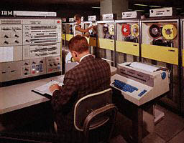
1.3 第三代集成电路计算机
  1964 年IBM 宣布推出System/360计算机系统,第一个采用小规模集成电路的主流机型
  试图一次性地解决上述两个问题
  由于所有的计算机都有相同的体系结构和指令集，在理论上为一型号编写的程序，可以在其他型号机器上运行

Slide 8
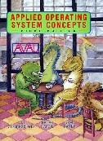
1.3 第三代集成电路计算机
  IBM System/360, 庞大的软件怪兽
    数千名程序员写的数百万行汇编语言代码，系统自身占据了大量存储空间和一半的CPU时间
    数百万行汇编代码中有成千上万处错误
    IBM不断发行新的版本试图更正这些错误，每个新版本在更正老错误的同时又引入新错误
    所以随着时间的流逝，错误的数量大致保持不变

Slide 9
1.3 第三代集成电路计算机
  多道程序设计技术（multiprogramming）
    在IBM 7094机上，若当前作业因等待I/O而暂停，CPU只能等待直至该I/O完
    成，对于CPU操作密集科学计算问题，浪费时间少；对于商业数据处理，
    I/O等待时间常占80％－90％
    解决办法
    将内存分几个部分，每部分放不同的作业当一个作业等待I/O时，
    另一个作业可以使用CPU在主存中同时驻留多个作业需要硬件进行保护以避免信息被窃取或攻击
  Spooling 技术
  (Simultaneous Peripheral Operation On Line)
    程序卡片被拿到机房后
    能够很快将一作业从卡片读入磁盘
    任何时刻当一作业运行结束
    操作系统就将一新作业从磁盘读出装入空出的内存区运行
    该技术也用于输出

Slide 10
1.3 第三代集成电路计算机
  分时系统（CTSS，Compatible Time Sharing System）
    第三代计算机实质是批处理系统
    而从一作业提交到结果取回, 往往长达数小时，一个逗号的误用会导致编译失败，而可能浪费程序员半天时间
    问题的解决导致分时系统的出现
    分时系统实际上是多道程序的一个变种
    提高计算机运算效率；改善人机交互界面
    分时系统的思想于1959年在MIT提出
    (IBM 7090，32k RAM，0.35 MIPS，350万美元)
    每个用户有一个联机终端
    在分时系统中，假设20个用户登录其中17个在思考或谈论或喝咖啡
    则CPU可给那三个需要的作业轮流分配服务
    调试程序的用户常常只发出简短的命令而很少有长的费时命令
    所以计算机能够为许多用户提供交互式快速服务，同时在CPU空闲时还能在后台运行大作业

Slide 11
1.3 第三代集成电路计算机
    第一个分时系统由 MIT的Fernando Corbato 等在1961年在一改装的IBM 7090/94机上开发成功当时有32个交互式用户
    IBM 7090/94计算机有32K内存，系统用5K，用户用27K，用户存储
    映象在内存和一台磁鼓之间切换
    1962年Manchester大学的Atlas计算机投入运行，运行速度200k FLOPS
    第一个有虚拟存储器(virtual memory)和页面调度(paging) 的机器
    首次引进系统调用（system call）
    指令执行是管道式的(pipelined)

Slide 12
1.3 第三代集成电路计算机
  MULTICS的灾难
    1965年在ARPA的支持下MIT、AT&T（贝尔实验室）和通用电气公司
    决定开发一种“公用计算服务系统”， 希望能够同时支持整个波
    士顿所有的分时用户。该系统称作MULTICS。
    (MULTiplexed Information and Computing Service )
    MULTICS设计目标是：便利的远程终端使用，大量终端通过电话线
    接入计算机主机；高可靠的大型文件系统；大容量的用户信息共享
    ；存储和构造层次化信息结构的能力；……
    MULTICS研制难度超出了所有人预料
    长期研制工作达不到预期目标，1969年4月贝尔实验室退出，通用
    电气公司也退出了，最终，运行MULTICS的计算机系统在九十年代中陆续被关闭
    MULTICS引入了许多现代操作系统领域概念雏形，对随后操作系统
    特别是UNIX的成功有着巨大的影响。
Notes:
美国国防部(DoD)组建了高级研究计划局(ARPA)，
GE 645

Slide 13
1.3 第三代集成电路计算机
  UNIX的成功
    1969年，在贝尔退出MULTICS研制项目后，Ken Thompson和Dennis
    M. Ritchie 想申请经费买计算机从事操作系统研究，但多次申请
    得不到批准
    项目无着落，他们在一台无人用的PDP-7上，重新摆弄原先在
    MULTICS项目上设计的“空间旅行”游戏
    为了使游戏能够在PDP-7上顺利运行，他们陆续开发了浮点运算软
    件包、显示驱动软件，设计了文件系统、实用程序、shell 和汇编
    程序
    到了1970年，在一切完成后，给新系统起了个同MULTICS发音相近
    的名字UNIX
    随后，UNIX用C语言全部重写，自此，UNIX诞生了

Slide 14
1.4 第四代大规模集成电路计算机
第四代大规模集成电路计算机（1980年-至今）
  CP/M 操作系统
    随着大规模集成电路发展，个人计算机时代到来了各种类型
    的个人计算机和软件层出不穷
    1973年加里.基尔达尔看到对个人计算机操作系统的需求,设
    计了CP/M操作系统(Control Program/Microprocessor or
    Microcomputer)
    CP/M操作系统有较好的层次结构。它的BIOS把操作系统的其
    他模块与硬件配置分隔开，所以它的可移植性好, 具有较好
    的可适应性和易学易用性
    到了1981年，CP/M操作系统成为世界上流行最广的8位操作
    系统之一

Slide 15
1.4 第四代大规模集成电路计算机
  微软MS DOS
    个人计算机的成功，逼得IBM采取紧急战略行动,决定要在1980年尽快生产出微型计算机，以应付挑战
    但没有操作系统不行。要想快就是找现成系统配套，IBM公司洽谈 CP/M操作系统不顺利，机遇落到了微软公司
    在关键时刻，开发新操作系统时间和人手上已经不可能，微软找到西雅图计算机产品公司，达成由微软经销西雅图计算机产品公司的QDOS操作系统的协议
    当时西雅图公司并不知道QDOS将被转卖给IBM，否则历史将会怎样演变，谁也无法知晓

Slide 16
1.4 第四代大规模集成电路计算机
    IBM在1981年推出个人计算机，宣布了PC-DOS操作系统
    版权合同：没有限制MS-DOS
    随着IBM PC和MS DOS普及，CP/M逐渐走向下坡路
    MS DOS有优良的文件系统，但受到Intel x86体系结构的限制，缺乏以硬件为基础的存储保护机制
    它属于单用户单任务操作系统
    从1981的 1.0版到1998年在Windows 95/98之下的7.0版，MS DOS历经了16个年头
    迄今仍有MS DOS爱好者继续开发各种DOS软件产品

Slide 17
1.4 第四代大规模集成电路计算机
  拯救苹果公司的Macintosh(MAC OS)
    在推出IBM PC机后，市场卷起一股龙卷风
    IBM自己也没有料到产品会有如此巨大的成功
    IBM的成功说明必有其他公司失败。甚至连苹果公司也遇到了问题，销售数量落到了兰色巨人的后面
    苹果公司推出Lisa机遭到失败，Apple III型也遭到失败
    分析家们：微机市场上的战斗似乎兰色巨人要嬴了

Slide 18
1.4 第四代大规模集成电路计算机
  施乐Palo Alto研究中心－－70年代的计算机研究思想库
    世界上第一台个人计算机Alto，1972年在这里出现
    图形界面，手持鼠标，面向对象程序设计，微机网络，桌面出版和激光打印等等，很多先进概念和技术的原型都首次出现在这里
    1979年苹果公司允许施乐公司购买一百万股的苹果公司股票，作为回报，施乐公司允许苹果公司的少数人员，包括乔布斯，在有限的时间内考察施乐公司Palo Alto研究中心内部，并同该思想库的研究人员交谈
    苹果公司对Palo Alto研究中心内的技术大感吃惊
    他们更吃惊的是，施乐公司在拥有这些宝贵技术的同时竟然什么也没有做！
    对Palo Alto研究中心这些科学家们而言，苹果公司的人是他们第一次遇到真正理解他们技术的人
    这些科学家们后来有的去了苹果公司，微软公司，有的最终创办了自己的公司
    在访问的基础上，苹果决定立即开发采用这些新技术的个人计算机
    苹果公司已看到IBM PC机的技术有多么糟糕，但他们卖得又是特别的好

Slide 19
1.4 第四代大规模集成电路计算机
  MAC OS、鼠标的新型个人计算机
    1984年，人们看到一则广告：“What was that?”和对Macintosh的介绍, 这是配有图形界面操作系统 MAC OS和鼠标的新型个人计算机
    MAC机一上市立即在市场上获得极大的成功
    当年比尔.盖茨都说，这是一台他的母亲也能使用的计算机
    Macintosh把苹果公司从连续的失败中拯救出来苹果公司又开始向前发展
    正是Mac先进图形界面操作系统技术，超前PC机若干年，造就了一批苹果的忠实追随者

Slide 20
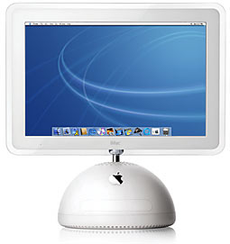
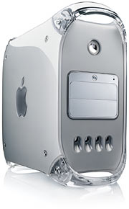
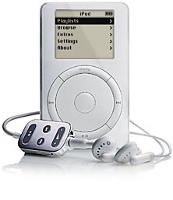
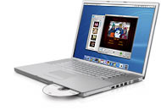
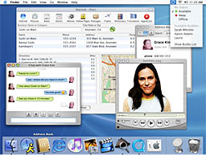
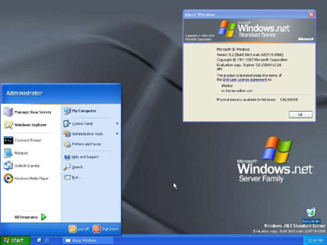
1.4 第四代大规模集成电路计算机

Slide 21
1.4 第四代大规模集成电路计算机
  一波三折的微软Windows操作系统
    1983年10月，PC机竞争厂家的图形界面相关产品上市
    面对市场压力，比尔.盖茨在1983年11月10日宣布推出Windows操作
    系统
    然而宣布容易，交货就不简单了，Windows交货期的灾难，成了当年
    计算机界的笑柄
    直到1985年11月20日，Windows 1.0才正式上市
    Windows在当时微软历史上创了几个记录：延迟交货次数最多，投入
    开发人员最多，开发时间最长，更换主管人员最多
    不过几年之后，Windows终于创造了销售成绩最佳的历史记录
    1992年4月，推出Windows 3.1, 1993年5月，发表Windows NT
    Windows 95，Windows CE，Windows 98，Windows 2000，Windows
    XP, Windows.net
    个人计算机采用Windows占90％以上，微软公司成了垄断PC行业的同义词

Slide 22
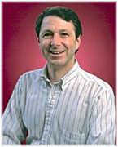
1.4 第四代大规模集成电路计算机
  基于微内核的Mach操作系统
    1975年Rochester大学开发了RIG 操作系统
    系统设计者之一里克.雷斯特移居到CMU后，
    1984年开始了Mach的开发
    希望Mach能与UNIX兼容，运行线程，更好的
    进程通信机制，支持多处理机及好的虚拟存储系统
    Mach第一个版本是1986年为VAX 11/784四CPU多处理机发布
    1988年的Mach 2.5版包含了大量的BSD UNIX的代码
    1989年，Mach 内核中去掉了所有的BSD UNIX的代码，剩下了一个纯
    的Mach微内核，这就是Mach 3.0版本，它是OSF发布的基础
    Mach中采用了许多当代操作系统使用的技术, 微内核、线程、进程
    间消息传递和面向对象的设计方法等等
    在Mach的基础上，有不少用于微处理器、多处理器以及超级计算机的操作系统和实时嵌入式操作系统陆续设计和开发出来，如OSF/1，NeXT等
Notes:
里克.雷斯特
斯坦福大学
罗彻斯特大学
卡耐基梅隆大学

Slide 23
1.4 第四代大规模集成电路计算机
  IBM大型计算机操作系统OS/390
    90年代末期，电子商务发展刺激对计算能力的要求，导致大型机市场的再度升温
    三十年的改进,IBM S/390已成为有高可靠性、可扩展性、及安全可用性的现代大型计算机系统
    支持即UNIX 95标准，UNIX应用程序可在IBM OS/390上运行
    同时还可继续运行S/390应用程序，包括S/370上开发的应用程序
    包括TCP/IP的多种通信协议，具有高网络安全性
    采用面向对象程序设计、并行处理、分布式处理以及客户机/服务器技术，具有较强的互操作性、可移植性与可扩展性
    在PC机时代，人们曾经估计大型计算机会衰亡
    IBM S/390是大型计算机复活的一个典型，那么，在21世纪的Internet和后PC的时代，大型机还会有什么演化，只有让时间来说明

Slide 24
1.4 第四代大规模集成电路计算机
  嵌入式操作系统的代表VxWorks
    VxWorks支持各种工业标准，包括POSIX, ANSI C和TCP/IP网络协议
    VxWorks运行系统的核心是一高效率的微内核
    微内核支持各种实时功能，包括快速多任务处理，中断支持，抢占式和轮转式调度
    微内核设计减轻了系统负载并可快速响应外部事件
    VxWorks开发主机：Windows 9x,Windows NT, Sun Solaris, SunOS, HP-UX等
    支持目标微处理器：86, 68k, PPC, CPU 32, i960, SPARC, SPARCLite,SH, ColdFire, R3000, R4000, C16X, ARM, MIPS等
    在“极地登陆者”号，“深空二号”和火星气候轨道器等登陆火星探测器上，就采用了VxWorks
    VxWorks负责火星探测器全部飞行控制，包括飞行纠正、载体自旋和降落时的高度控制等，而且还负责数据收集和与地球的通信工作
    目前在国内也占据嵌入式开发系统市场主要份额

Slide 25
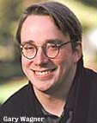

1.4 第四代大规模集成电路计算机
  Internet时代与Linux
    1990年秋天，Linus在芬兰首都赫尔辛基大学学习操作系统课程，因
    为上机需要排队等待，Linus买了台PC机，开发了第一个程序，程序
    包括两个进程，向屏幕上写字母，然后用定时器来切换进程
    Linus需要终端仿真程序来存取Usenet新闻组的内容，于是他写了从
    调制解调器上接发信息的程序以及显示器、键盘和调制解调器的驱
    动程序
    然后写了磁盘驱动程序，文件系统，一旦有了进程切换、文件系统
    和设备驱动程序，当然就拥有了一个操作系统原型，或者至少是它
    的一个内核
    Linux就以这样极其古怪但也极其自然式问世

Slide 26
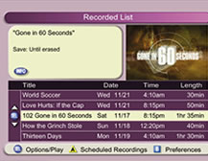
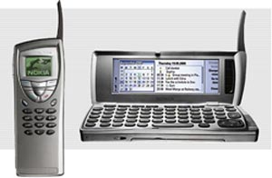
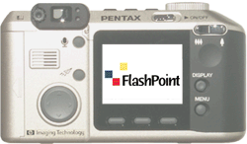
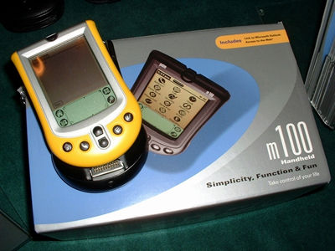
1.4 第四代大规模集成电路计算机
  操作系统领域中新的操作系统
    有线电视机顶盒领域， PowerTV
    移动通信领域，EPOC
    掌上计算机领域，Palm OS
    数字影像领域， Digita

Slide 27
1.4 第四代大规模集成电路计算机
  研究中的新的操作系统
    哈佛大学的VINO，使应用得以重用内核构件
    犹他州大学的OSKit，提供构造操作系统所需的基础构件，也提供高
    层次构件。OSKit可用来构造新的OS
    MIT Exokernel,该系统只有一个极小的核。系统抽象通过Library
    Operating System完成
    NASA空间飞行中心(GSFC)研制Beowulf项目开始于1994年，用商业
    化的微型计算机，Linux和以太网等构造集群。已有世界各地的约六
    十个大学和研究机构在使用
    加州大学伯克利分校NOW集群操作系统，100台Ultra SPARC-I处理机
    集群，排名于世界最快的200台超级计算机之内

Slide 28
1.4 第四代大规模集成电路计算机
  国内操作系统的研制状况
    60年代末至70年代初
    杨芙清院士主持，我国第一台百万次集成电路计算机（150）操作系统
    ，支持多道程序运行，在石油勘探领域成功应用
    70年代中后期
    杨芙清院士主持，我国第一个全部用高级语言书写的DJS240机操作系
    统DJS200/XT2
    GX73多机实时操作系统（1978年）
    国防科技大学，1980年装在“远望”-I 号航天测量船上，完成了向太
    平洋发射运载火箭、潜水艇水下发射的测控任务；完成了我国第一颗同步
    地球卫星的测控、定轨、控制任务
    “银河”-1 YHOS巨型操作系统（1983年）
    国防科技大学，用于YH-1、YH-2超级计算机，用于我国的石油勘探、
    天气预报和核物理研究
    COSIX v 1.X/2.0
    国产UNIX类操作系统（国家八五、九五重点科技攻关成果，以中软为
    首，联合国内18个单位共同完成）微内核结构，安全级别超过B1，中文界
    面
    嵌入式操作系统Hopen（女娲计划）
    Linux类操作系统

Slide 29
2 常用的操作系统
2.1 MS DOS
2.2 MS Windows
2.3 UNIX

Slide 30
2.1 MS DOS
IBM PC, CPU 8088/8086, BIOS，单用户单任务，简单分层结构，16位
MS DOS的历史
  DOS用过的名字包括QDOS、86-DOS、MS-DOS和PC-DOS；
  1981年8月：PC-DOS 1.0：第一个DOS版本；
  1982年6月：PC-DOS 1.1：IBM PC，支持软盘的个人操作系统；
  1983年3月：DOS2.0：PC XT，支持硬盘和目录的层次结构；
  1984年8月：DOS3.0：PC AT (Intel 80286 CPU)；
  1987年4月：DOS3.3：提供对IBM PS/2的支持（如3.5"软驱）；
  1988年8月：DOS4.0：支持大于32M的硬盘；
  1991年6月：DOS5.0：改进对扩展内存的支持；
  1993年3月：MS-DOS6.0：支持磁盘压缩；
  1994年5月：MS-DOS6.22：提供新的磁盘压缩方法；
  1995年8月：MS-DOS7.0：作为Windows95的一部分；

Slide 31
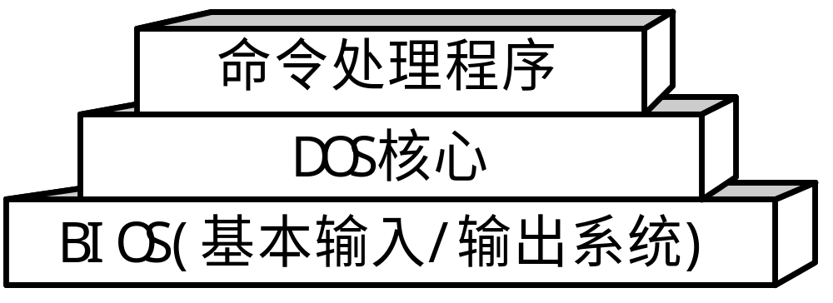
2.1 MS DOS
MS DOS的结构
  DOS BIOS(Basic Input/Output System)：由一组与硬件相关的设备驱动程序组成，实现基本的输入/输出功能；
  DOS核心：提供一套独立于硬件的系统功能：内存管理、文件管理、字符设备和输入/输出、实时时钟等；
  命令处理程序：对用户命令进行分析和执行；

Slide 32
2.1 MS DOS
MS DOS的特点
  字符用户界面。作业管理：命令行，批处理程序（BAT文件），
  菜单式。编程时通过软中断调用(int 21h)来使用系统功能。不区分用
  户。
  "准多任务"：通过内存驻留程序TSR(Terminated and Stay Resident)
  来实现，通过时钟中断或键盘中断"热键hotkey"来激活其他任务。
  不支持虚拟存储，没有存储保护。采用段式分配(内存块)，可直接访问
  的最大地址空间为1MB。其余的内存只能通过作为扩展内存(XMS)或扩充
  内存(EMS)来使用。
    XMS是段式分配，通过内存数据搬移来使用XMS区域
    EMS是页式分配，通过页面的映射来使用EMS区域
    或者用支持保护方式的编程工具
  文件系统为FAT(File Allocation Table)格式（磁盘卷，多级目录，文
  件名 8+3 个字符）；有文件属性，没有区分用户访问权限。
  设备驱动程序在系统起动时加载。分为字符设备和块设备。

Slide 33
2.2 MS Windows
CPU: 80286, 80386, 80486, Pentium, …
单用户或多用户多任务（分时系统），16位/16和32位混合/32位
Windows的历史
  1983年11月：Microsoft宣布Windows的第一个版本；以字符为基础的窗口系统；
  1985年11月：Windows1.0；
  1990年5月：Windows 3.0（成功版本），16位OS，借见Apple Macintosh给出友好的用户界面；
  1992年10月：Windows For WorkGroups 3.1；
  1993年11月：Windows For WorkGroups 3.11；
  1995年8月：Windows 95：内置浏览器；
  1998年7月：Windows 98；
  2000年9月：Windows ME；

Slide 34
2.2 MS Windows
  1993年：Windows NT 3.1, 32位OS，支持DOS和Windows应用程序；
  1994年4月：Windows NT 3.51；
  1996年8月：Windows NT 4.0；
  1999年12月：Windows 2000 (Professional, Server, Advanced Server)，32位OS；
  2001年10月：Windows XP

Slide 35
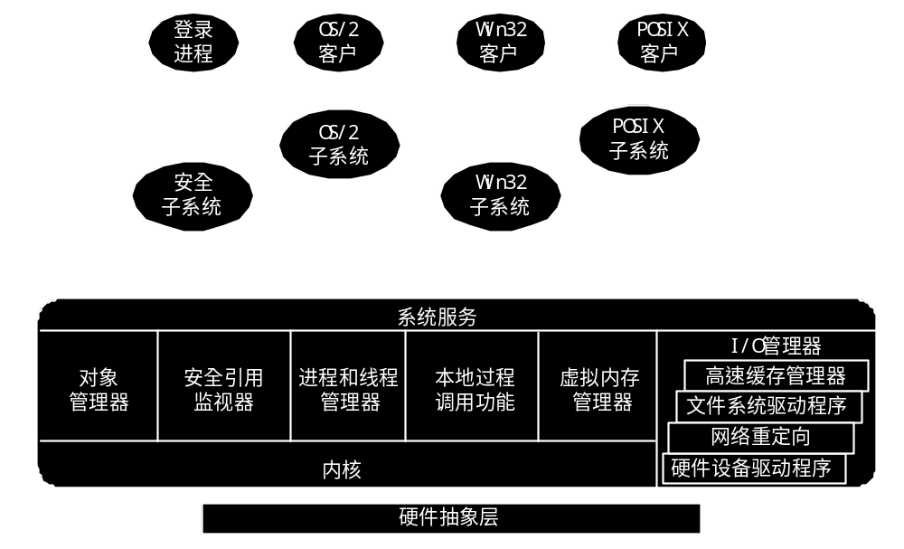
2.2 MS Windows
  Windows NT体系结构
Notes:
环境子系统和集成子系统

Slide 36
2.3 UNIX
多用户多任务，16/32/64位,BSD, SVR4（模块式结构
）, OSF/1（微内核结构）
诞生
  1965年，麻省理工学院（MIT）、通用电子公司（GE）及AT&T的贝尔实验室联和开发了一个叫做Multics （多路复用信息与计算服务）的实验操作系统。
  1969年，AT&T贝尔实验室的肯.汤姆森（Ken Thompson）和丹尼斯.里奇（Dennis Ritchie）和其他的研究人员在DEC PDP-7上开发出最初的UNIX系统雏形－UNICS（单道信息与计算服务），后来谐音拼写成UNIX。
  1970年，UNIX被移植到PDP-11上，第一次得到实用。此时的系统全部用汇编语言写成。
  1971年，丹尼斯.里奇发明了Ｃ语言。
  1973年，肯.汤姆森和丹尼斯.里奇用C语言对UNIX核心进行重写，使系统便于理解、修改和移植。

Slide 37
2.3 UNIX
发展
  1974年，AT&T发行UNIX的非商业许可证，允许非盈利的教育机构支付名义上的转让费，即可使用UNIX系统，这一举措推动了UNIX的发展和多样化，促进了UNIX用户团体的增长，培养了大批UNIX人才。
  1975年，AT&T应学术界的要求推出UNIX Version 6。
  1977年，AT&T开始向计算机软硬件厂商提供UNIX的商用许可证。
  1979年，AT&T为满足商业需求推出UNIX Version 7，是当今UNIX操作系统的直接祖先。
  1982年，推出基于第七版的UNIX System III，为AT&T的第一个UNIX系统商品发布版。

Slide 38
2.3 UNIX
  此后UNIX逐渐演变为两大分支：
    AT&T的System V
      1983年，AT&T推出UNIX System V Release 1
      1984年，AT&T推出UNIX System V Release 2
      1987年，AT&T推出UNIX System V Release 3
      1990年，AT&T推出UNIX System V Release 4
      1992年，AT&T推出UNIX SVR 4.2
    加州大学伯克利分校的BSD（Berkeley Software Distribution）
      1975年, Berkeley发布 1BSD
      1978年, Berkeley发布 2BSD
      1979年, Berkeley发布 3BSD
      1980年, Berkeley发布 4BSD
      1983年，Berkeley发布 4.1BSD
      1984年，Berkeley发布 4.2BSD
      1987年，Berkeley发布 4.3BSD
      1993年，Berkeley发布 4.4BSD

Slide 39
2.3 UNIX
Bell实验室
OpenBSD
早期UNIX和C
NetBSD
FreeBSD
AT&T
System V
加州大学
伯克利分校
BSD
BSD/OS
Mac OS X
Open
Server
Unix
Ware
TRU64
UNIX
HP-UX
AIX
Solaris
IRIX
Linux

Slide 40
2.3 UNIX
Unix的组织
  开放软件基金会（OSF）
    1988年，包括IBM，DEC和惠普公司在内的计算机厂商联手成立了开放软件基金会(Open Software Foundation，OSF)，目的是为了开发一个与UNIX System V Release 4抗争的UNIX系统版本OSF/1 。
    OSF资助了图形用户界面MOTIF的开发，MOTIF是OSF中几个厂家的图形用户界面的合成物。与OSF/1不同的是，MOTIF在市场上很受欢迎。
    1990年之后，OSF改变了方向，充当了开发系统技术的交换场所，而不再开发新技术。

Slide 41
2.3 UNIX
  X/OPEN联合会
    X/OPEN首先由欧洲的计算机厂商发起，后来许多美国公司也参加了进去。在X/OPEN中的公司包括AT&T，DEC，HP，IBM和Sun等。
    X/OPEN的目标是对软件接口进行标准化，并发布通用应用环境（Common Application Environment，CAE）。
    1992年X/OPEN宣布了可移植系统指南的第四版XPG4。
    1993年X/OPEN承担起了管理应用编程接口（API）规范的义务，并做了一些增补和更改，定义了现在被称为“真正的UNIX规范”的标准。符和该规范的系统获得UNIX95 标记。
    下列厂家在X/OPEN注册了UNIX95系统：DEC，HP，IBM，SCO，SGI和Sun。

Slide 42
2.3 UNIX
  通用开放软件环境（COSE）
    一些主要的UNIX系统厂商在1993年成立了通用开放软件环境联盟。这些厂家当时包括HP，IBM，Sun，SCO，Novell及UNIX系统实验室。
    该联盟的目标是在以下6个领域内定义UNIX系统工业标准：图形用户界面、多媒体、网络、对象技术、图形学以及系统管理。
    1994年开发通用桌面环境(Common Desktop Environment，CDE)。
    后来COSE瓦解，CDE上的工作由OSF接管。

Slide 43
2.3 UNIX
  开放用户团体
    开放用户团体是在1996年由开放软件基金会OSF与X/OPEN合并时形成的，是一个由200个以上成员组成的联盟。
    成员中包括计算机厂商，软件公司及最终用户组织等。
    它的目的在于促进信息产业的世界性合作并发展开放系统

Slide 44
2.3 UNIX
  自由软件基金会（FSF）
    自由软件基金会（Free Software Foundation，FSF）的目标是创建一个与UNIX类似的系统，名为HURD。
    他们的这项工程称为GNU（全称为GNU’s Not UNIX）。
    在编写HURD的过程中，他们编写了许多非常有用的、可移植性很强的流行实用程序。
    例如GNU C 编译器gcc。用户既可以得到这些工具的源代码而自行进行编译，也可以得到能立即运行的可执行文件。

Slide 45
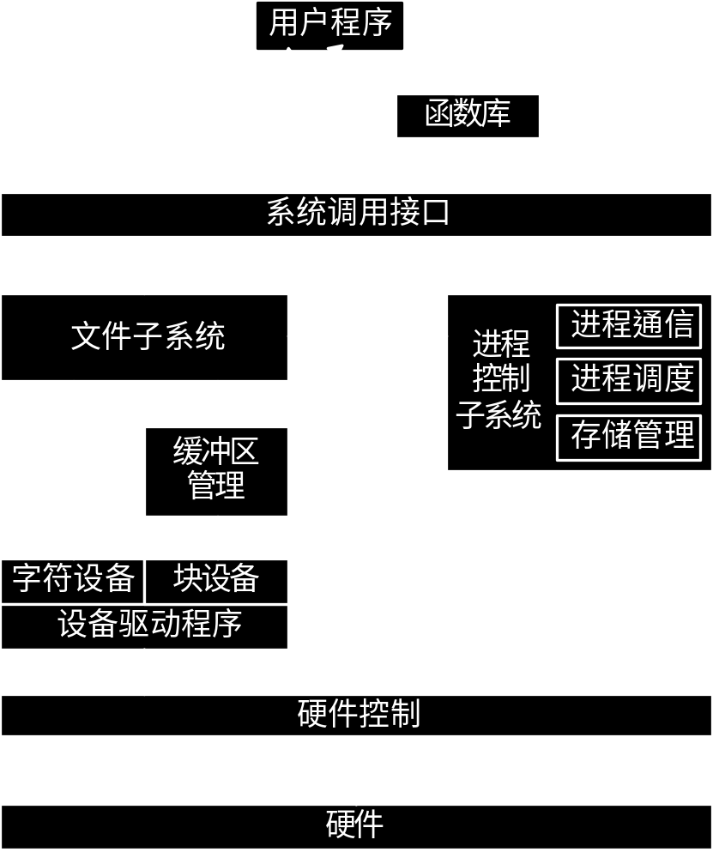
2.3 UNIX
UNIX结构
  传统的UNIX结构

Slide 46
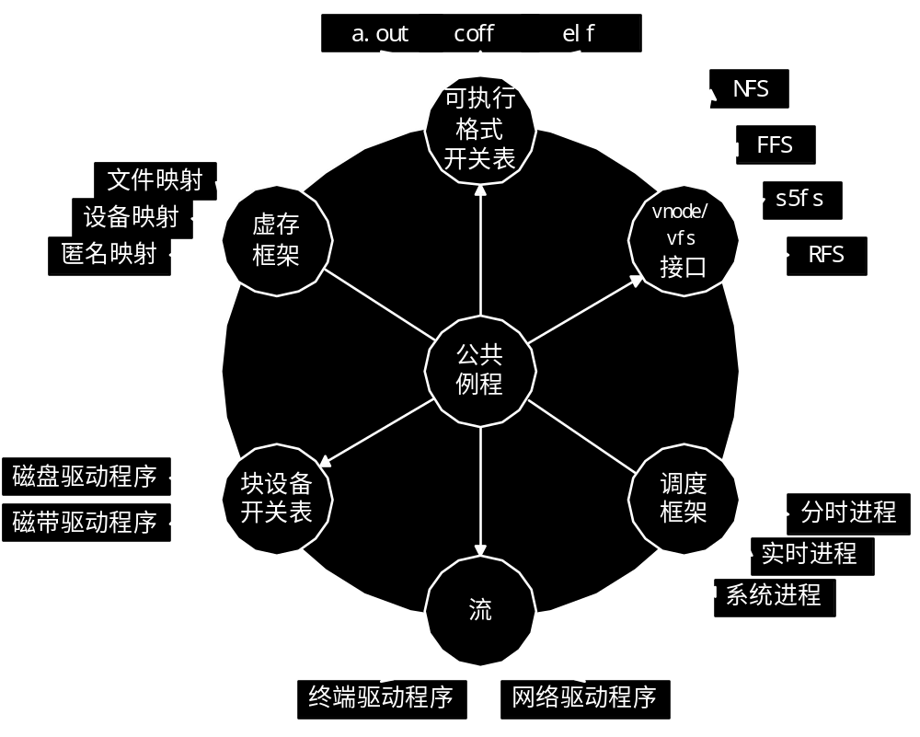
2.3 UNIX
  现代的UNIX结构

Slide 47
2.3 UNIX
  Linux的体系结构
    用户应用：文字处理工具、浏览器等用户应用程序；
    系统服务：它是操作系统的一部分，但不是内核。包括窗口系
    统、命令解释程序、应用开发工具（编译器、系统库等）
    Linux内核：操作系统内核，完成资源管理功能。
    硬件控制 ：系统中的所有物理设备控制 。
User Applications
OS Services
Linux Kernel
Hardware Controllers

Slide 48
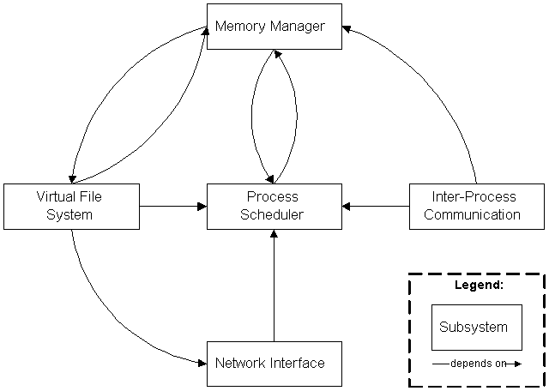
2.3 UNIX
  Linux的内核结构

Slide 49
2.3 UNIX
Unix特性
  开放式源码
    用户和程序员都能免费得到UNIX系统源码，而不仅仅是可执行代码，由于这一点，许多人能够以不同的方式改造UNIX系统。
    这一开放性导致了各种新功能和为了满足特殊要求的特殊版本的产生。
    由于UNIX系统的计算机代码简明、紧凑和模块化，开发人员可较容易的适应它。这一点促进了UNIX系统的进化，使得把这些不同UNIX变种所开发的支持现代计算机环境所需的功能合并到一个单一的操作系统成为可能。
    然而UNIX系统的进化并没有停止。针对各种UNIX系统版本，新的功能不断被开发出来，并且多数新功能都和以前的版本兼容。

Slide 50
2.3 UNIX
  合作化的工具和实用程序
    UNIX系统为用户提供了大量不同的工具和实用程序，这些工具和实用程序能被用来完成另人发怵的各种作业。
    其中有些工具能使您仅用简单的命令就能完成一些特殊的功能。
    另外，还有一些工具和实用程序实际上是您能用来建立脚本的解决相应问题的小型程序语言。
    最重要的是，这些工具为联合工作而建，就好像是机器零件或建筑部件一样。
    UNIX系统本身就附带了很多工具和实用程序，而且，您还可以从Internet上免费得到数以万计的软件。

Slide 51
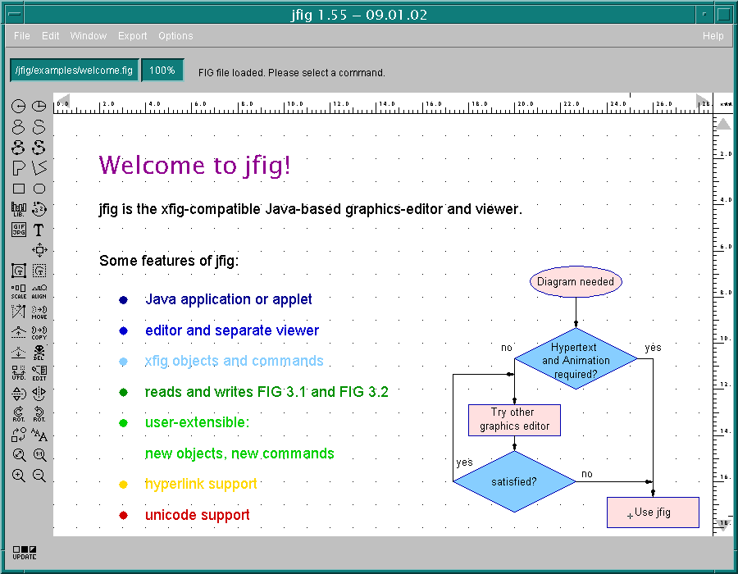
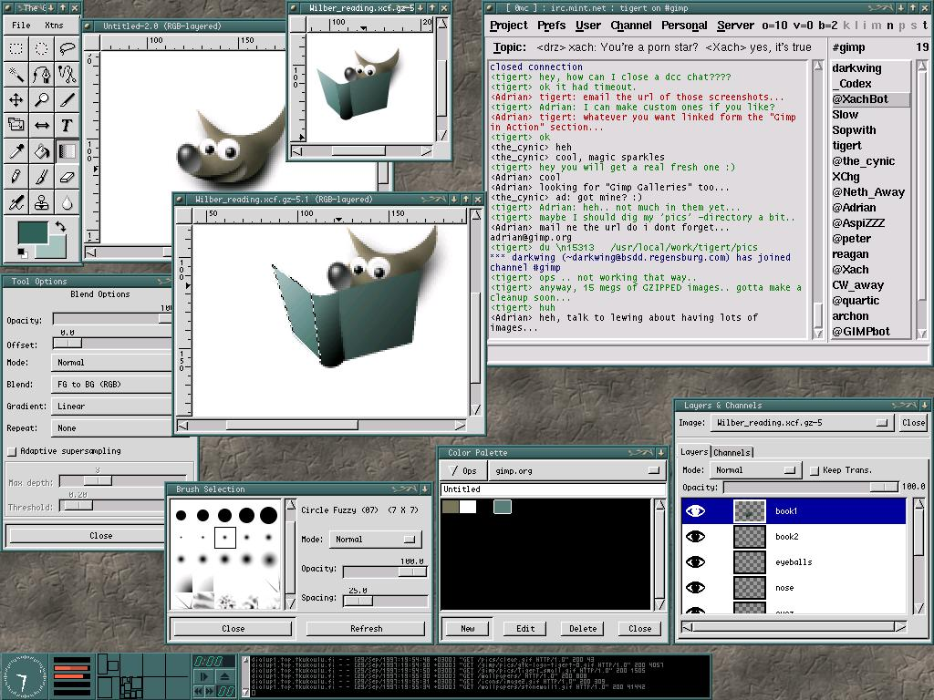
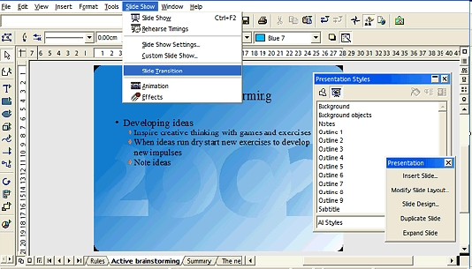
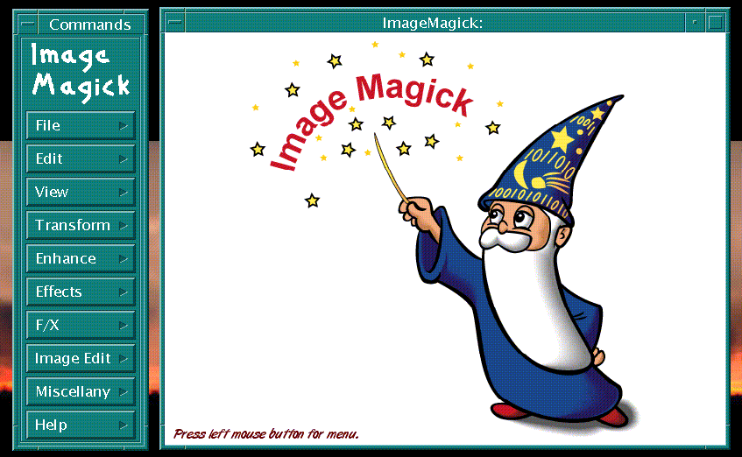

2.3 UNIX

Slide 52
2.3 UNIX
  多用户和多任务能力
    UNIX操作系统是一个多用户操作系统，可被用于带多个用户或单一用户的计算机。
    它也是一个多任务的操作系统，这是因为它允许一个用户同时执行多个任务。例如，您可以在读电子邮件的同时执行一个在文本文件中检查单词拼写错误的程序。
  可移植性
    与其它操作系统相比，UNIX系统移植到新机器要容易的多。也就是说，改造它以便在一台新机器上运行所需要的工作量要少的多。
    UNIX系统的可移植性是它几乎完全用C语言编写的结果。
    范围很广的不同计算机的可移植性使得应用程序从一个系统移植到另一个系统的成为可能。

Slide 53
2.3 UNIX
  优秀的网络环境
    UNIX系统为网络提供了一个极好的环境，它自带了很多应用程序和使用工具，可以创建网络应用程序，并提供建立作为分布或网络计算机基础的网络化应用所需的服务和网络计算。信息与处理在同一个网络内的多台计算机之间共享。
    网络中的UNIX系统机器同时既能是客户又可能是服务器的客户/服务器环境很实用。
    UNIX系统也一直是开发Internet服务和Internet成长的基础。UNIX系统为Web服务器提供了一个优秀的平台。
    因此，随着分布式计算机和Internet重要性的日益增长，UNIX系统的流行程度也在提高。

Slide 54
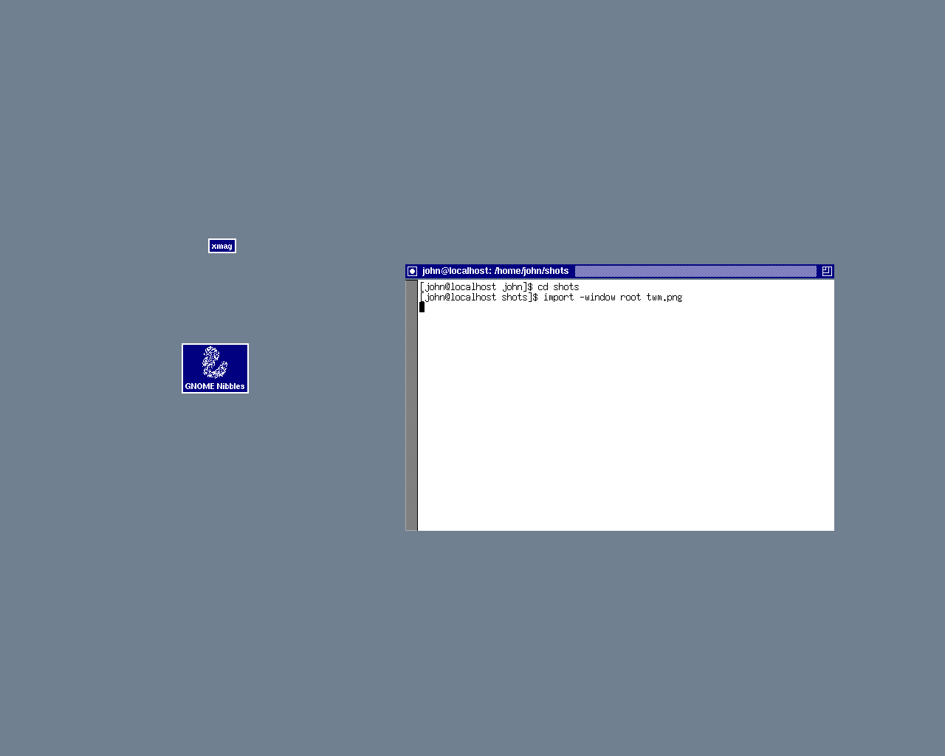
2.3 UNIX
X Window System
  窗口管理器
    Tom’s Window Manager(TWM)
    是为X Window开发的最早的窗口管理器,是一个简单快速的窗口系统，仅仅提供了GUI中的最基本的功能。

Slide 55

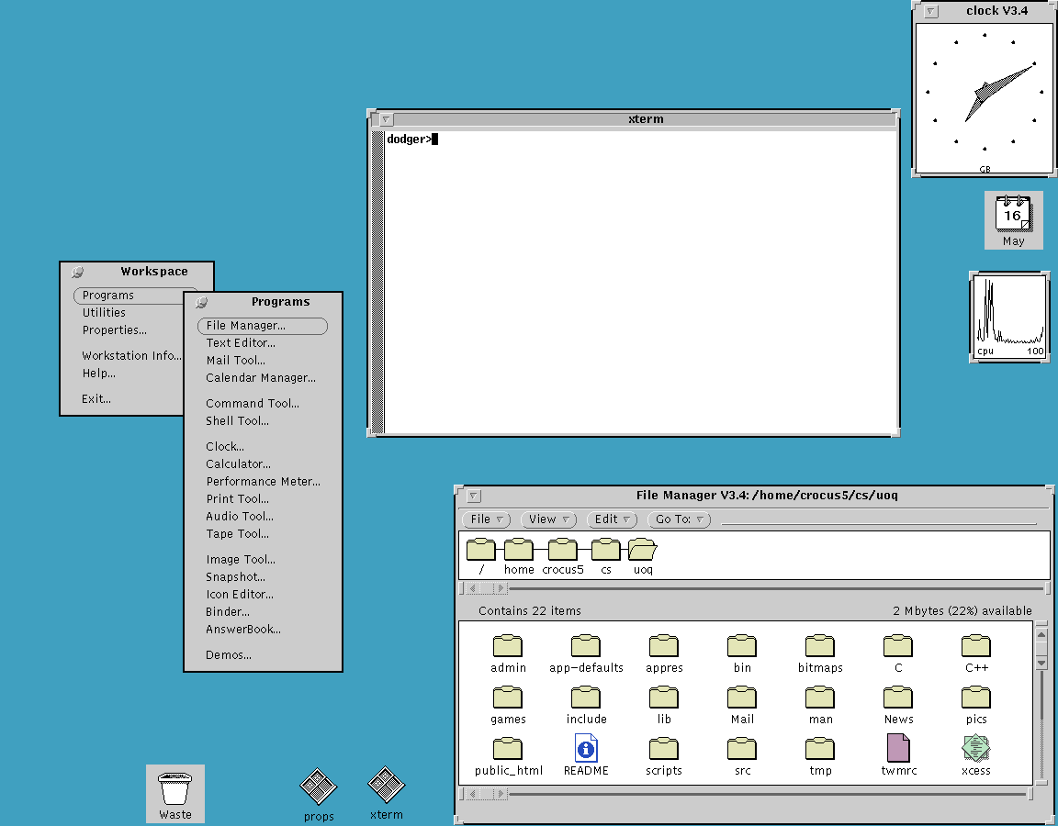
2.3 UNIX
    Openlook Window Manager（OLWM）
    它是Sun公司的UNIX系统在80年代末到90年代初的GUI标准版本。

Slide 56

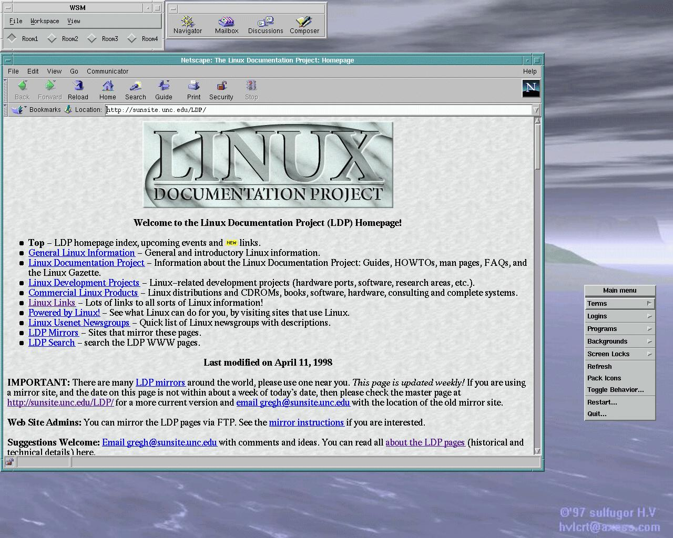
2.3 UNIX
    Motif Window Manager（mwm）
    是一种流行的窗口管理器，由开放软件基金会OSF所开发。

Slide 57

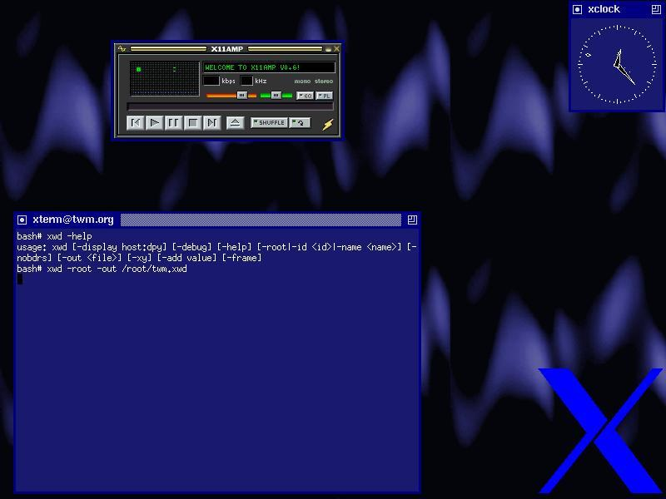
2.3 UNIX
    Tab Window Manager（twm)

Slide 58

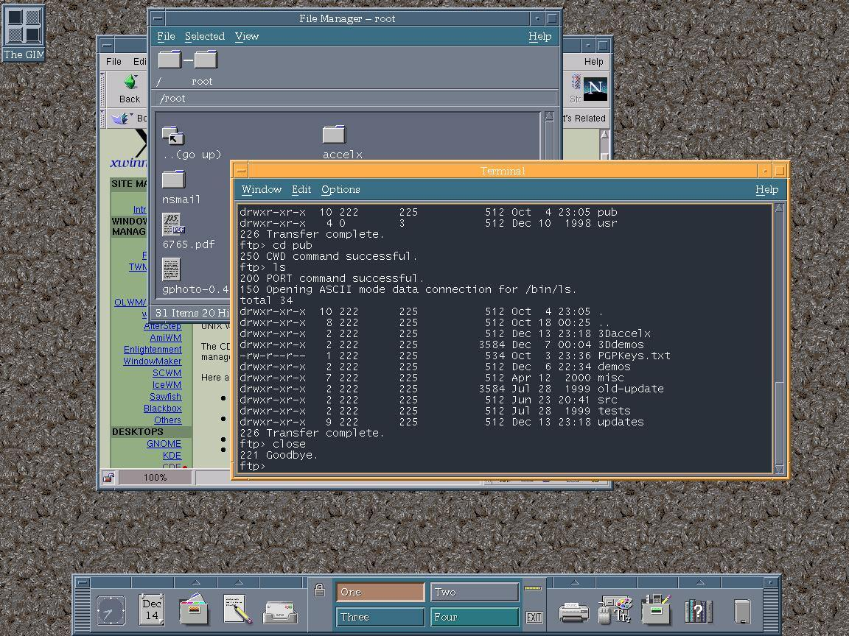
2.3 UNIX
  桌面管理器
    Common Desktop Environment(CDE)

Slide 59

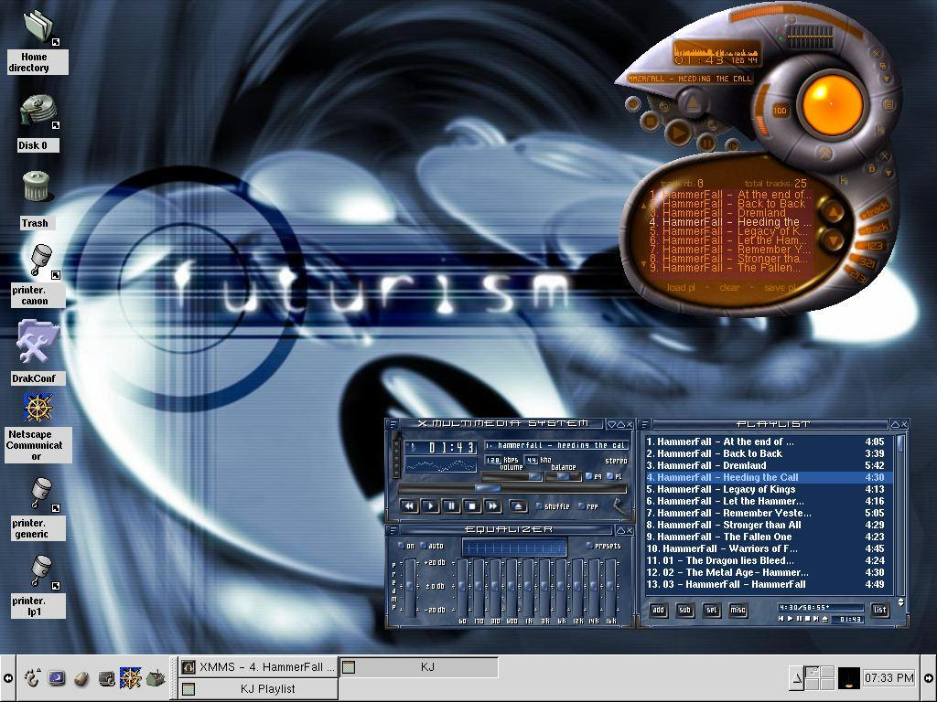
2.3 UNIX
    GNU Network Object Model Environment(Gnome)

Slide 60

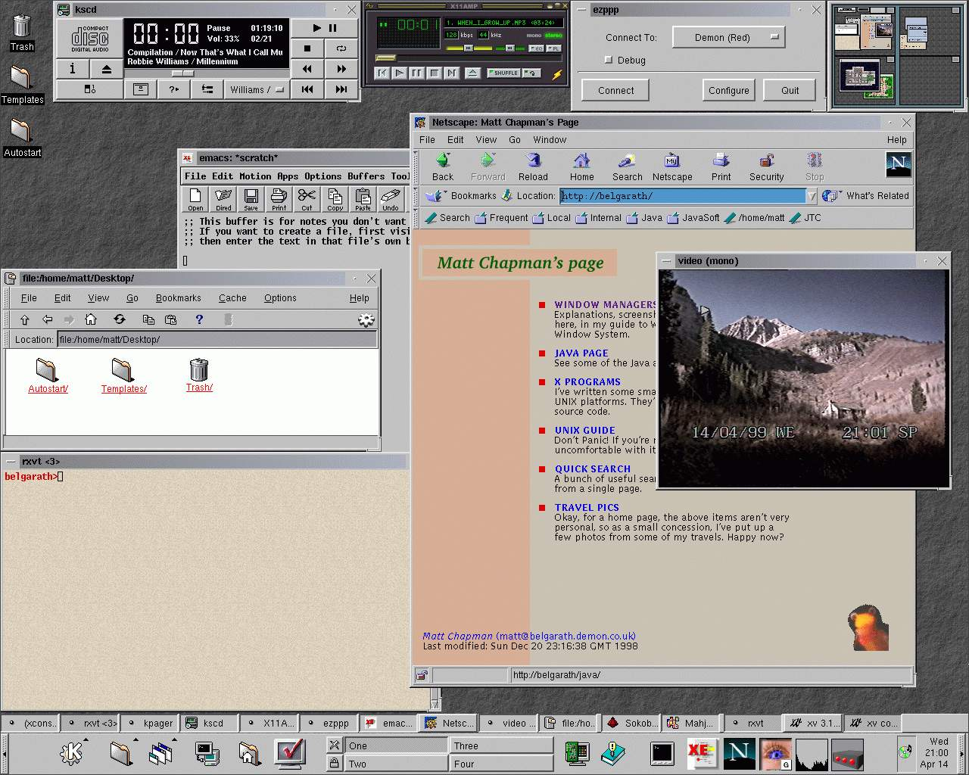
2.3 UNIX
    Keyboard Data Environment（KDE)

